Slide 1

Assemblée Générale
du 4 décembre 2014

Slide 2
Remerciements à
tous nos Orateurs, Organisateurs
et à
Buehler, Cameca, Delta-Microscopies, Eden-Instruments, Elexience, Eloïse, FEI-Company, Fondis-Bioritech, Gatan, Jeol, Leica, MicroMecha, Newtec, Oxford-Instruments, SAMx⁺, Synergie4, Tescan-Orsay-France, Zeiss
ainsi qu’à
EDPsciences
et à vous tous ici présents
Notes:
pour vous en parler un peu : environ 1 an avant, parfois un peu plus, nous définissons un thème et recherchons des orateurs possibles.
2

Slide 3
BILAN des ACTIVITES
Exercice 2013 – 2014
(1er octobre 2013 - 30 septembre 2014)

Slide 4
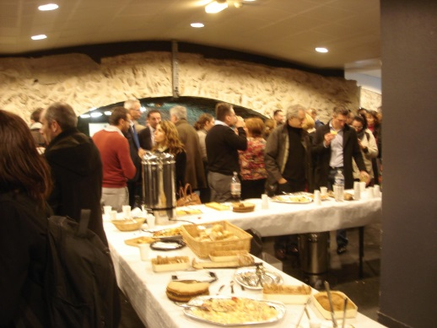
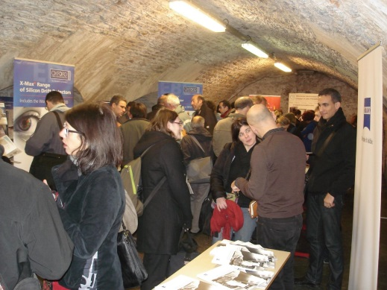
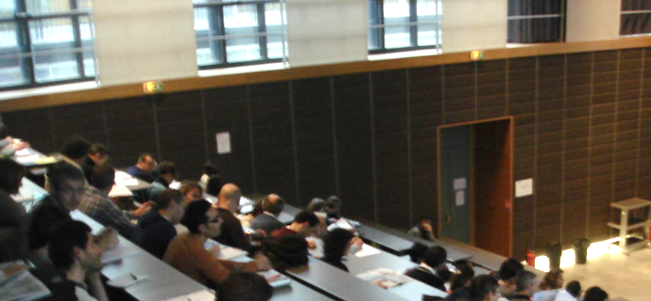
Bilan activités 2013 - 2014
Journées pédagogiques des 25 et 26 novembre 2013 à Jussieu Paris 5e
L'analyse EBSD
Evolutions et exemples d'application
16 exposés
177 participants
Amphi 25
Pause constructeurs Caves Esclangon

Slide 5
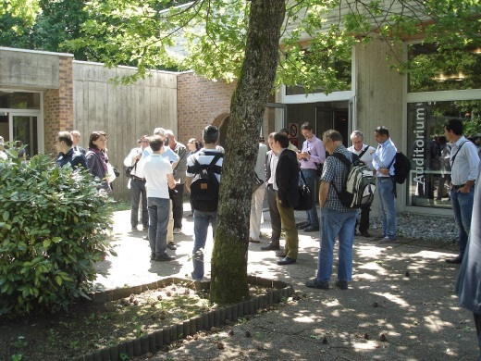
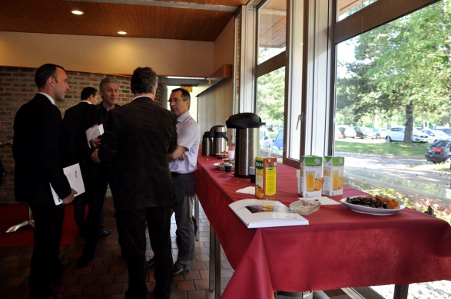
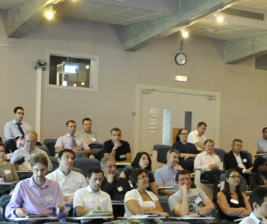
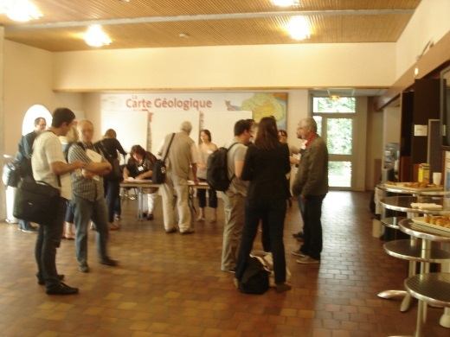

Bilan activités 2013 - 2014
Journées thématiques des 12 et 13 Juin 2014 au BRGM à Orléans (45)
MEB - Matériaux naturels et Environnement
15 exposés (dont 1 en visio-conférence et 1 annulé en raison d’une grève SNCF)
61 participants (absents de dernière minute – grève)
Aide financière de l' Observatoire des Sciences de l'Univers en région Centre

Slide 6
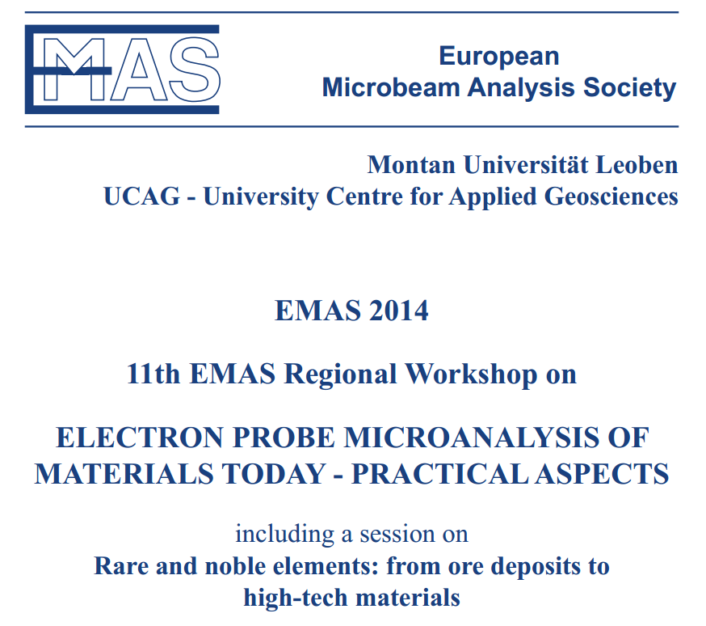
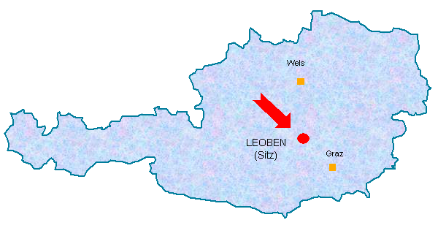
Bilan activités 2013 - 2014
Participation à EMAS 2014 à Leoben, Autriche du 21 au 24 septembre 2014
82 participants
7 français (poster et oral)
7 fournisseurs de matériels

Slide 7
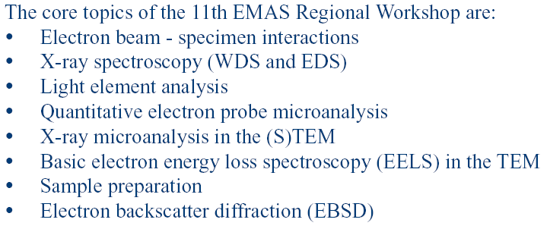
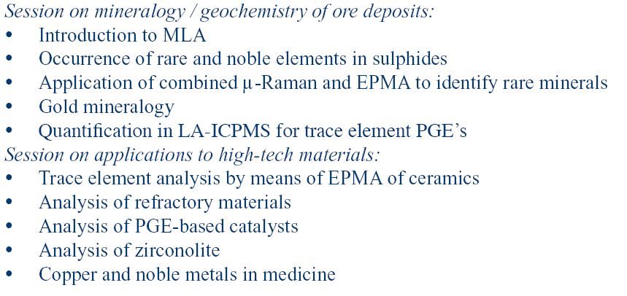
Participation à EMAS 2014 à Leoben, Autriche du 21 au 24 septembre 2014
←1 jour sur les techniques de base
2 jours sur le thème →
principal du workshop

Slide 8



Rappel des dernières publications du groupement
Préparation des échantillons (2011)
Microscopie électronique à balayage et Microanalyses (2008)
L'analyse EBSD, Principes et Applications (2004)
disponibles chez EDPsciences: http://www.edition-sciences.com/gn-meba.htm
232 pages
ISBN : 978-2-7598-0676-8
984 pages
ISBN : 978-2-7598-0082-7
228 pages
ISBN 2.86883.730.1
300 |  | 1000 |  | 300
~ 200 |  | ~ 300 |  | ~ 25

Slide 9
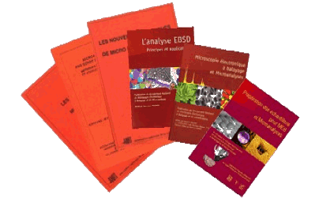
Rappel de l’ensemble des ouvrages du GN-MEBA
- Préparation des échantillons pour MEB et Microanalyses
- Microscopie électronique à balayage et Microanalyses
- L'analyse EBSD : Principes et applications
Microanalyse X par sonde électronique : méthodes de Monte-Carlo et modèles de correction
Les Nouvelles microscopies
Les Nouvelles techniques de micro et nano-analyse
Traitement d'images en microscopie à balayage et en microanalyse (épuisé)
Pratique du microscope électronique à balayage (épuisé)
- Travaux pratiques de microscopie électronique à balayage et de microanalyse X (épuisé)
- Microanalyse par sonde électronique : aspects quantitatifs (épuisé)
Microanalyse par sonde électronique : spectrométrie de rayons X (épuisé)
Microscopie électronique à balayage 1978 (épuisé)
50 %
de réduction
Pour les membres du GN-MEBA : les 3 titres pour 45 €

Slide 10
Le suivi de nos activités est sur le site Internet
www.gn-meba.org
(Rubriques : réunions, enquêtes, ouvrages, publications, annonces, etc.)
N’oubliez pas le FORUM pour poser vos questions
ou trouver les réponses à celles que vous ne vous êtes pas encore posées !
Fabrice Gaslain vous expliquera tout aussitôt après l’AG

Slide 11
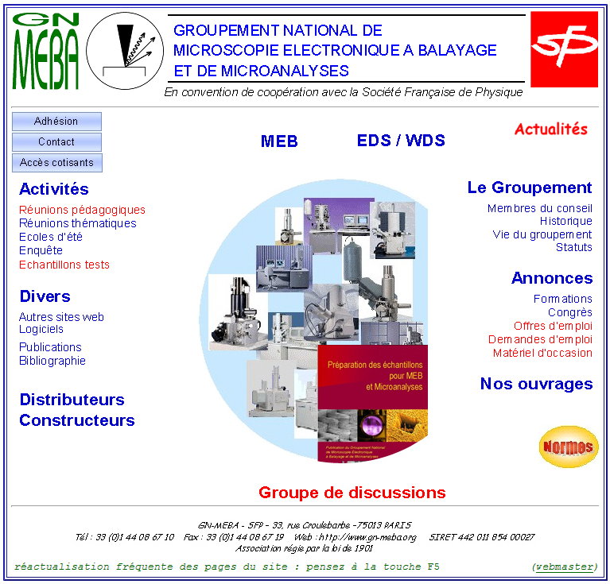
www.gn-meba.org

Slide 12
BILAN FINANCIER
Exercice 2013 – 2014
(1er octobre 2013 - 30 septembre 2014)

Slide 13
Quelques rappels et informations
Le GN-MEBA est associé à la SFP (Société Française de Physique) qui gère nos cotisations
Les membres cotisants du GN-MEBA viennent d’être intégrés à la base de données des membres SFP qui sont maintenant sur un serveur.
Ils vont recevoir par mail leur LOGIN et MOT DE PASSE pour accéder au site de la SFP (http://www.sfpnet.fr).
INFORMATIONS de la SFP :
le montant de la cotisation GN-MEBA qui figurera en ligne sera 113 euros pour 2015.
la SFP incite ses membres à payer directement en ligne
les cartes de membre SFP ne seront plus envoyées
les membres doivent se charger de mettre à jour leur profil sur le site (adresse, tel, .....)

Slide 14
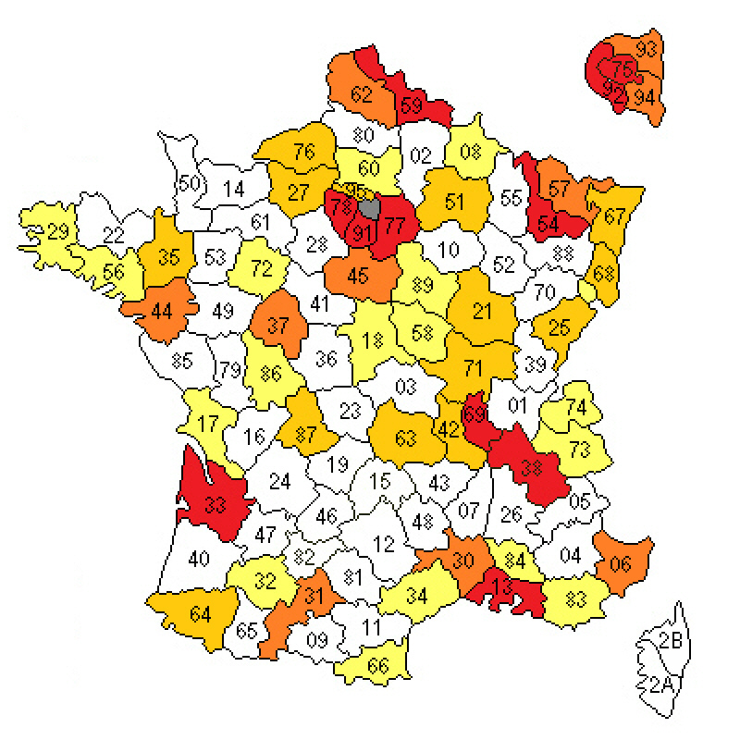
Les 735 membres du fichier actuel GN-MEBA :
(cotisants + adjoints)
exercice 2013-2014:
157 cotisations perçues
de 20 à 60 membres
de 10 à 20
de 5 à 10
de 1 à 5

Slide 15
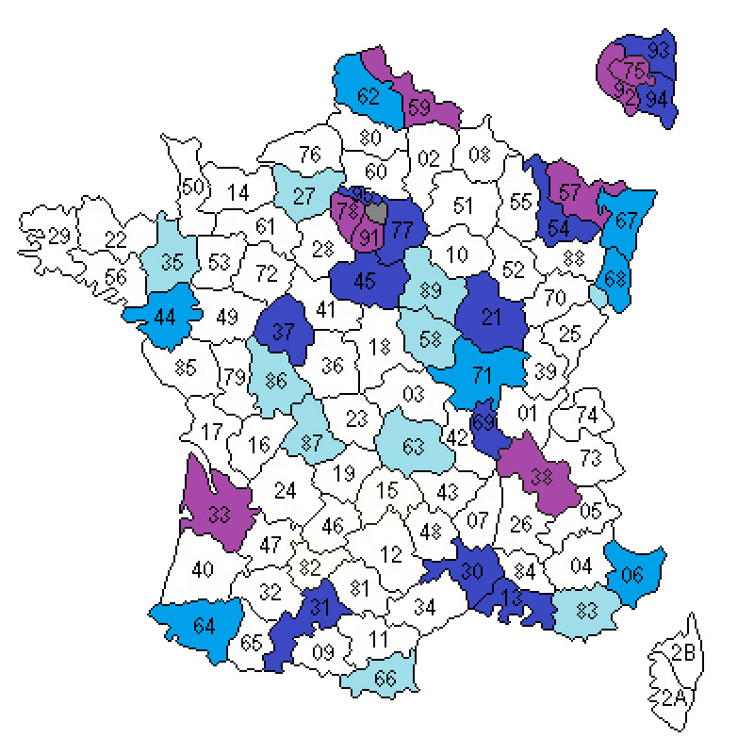
les 260 inscrits d’aujourd’hui :
de 10 à 30 personnes
de 5 à 9
de 3 à 4
de 1 à 2

Slide 16
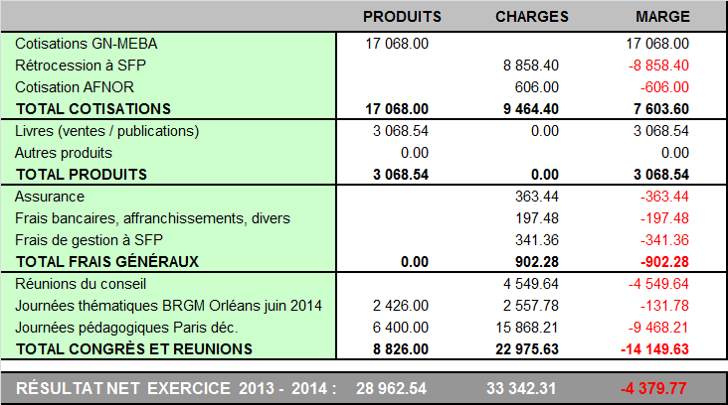
GN-MEBA / SFP
RÉSULTAT NET D’EXPLOITATION du 1er octobre 2013 au 30 septembre 2014
157 cotisations
dont 1200 € de subvention de DRFIP Centre et Loir
6 400.00
constructeurs
- 4 379.77
dont 3 années de location "amphi / Esclangon" :
2500 € pour 2012, 1500 € pour 2013 et 4440 € pour 2014

Slide 17
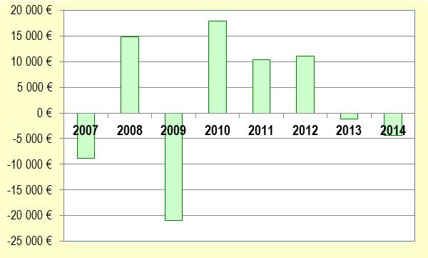
GN-MEBA / SFP
RÉSULTATS NETS D’EXPLOITATION :
ÉVOLUTION AU COURS DES ANNEES
Approbation du budget ?
La cotisation annuelle est fixée à 113 € pour 2015
(était à 110 € depuis 2009)
La part reversée à la SFP est de 57 €

Slide 18

Merci de votre attention
http://www.gn-meba.org

Slide 19
ELECTION DU CONSEIL D’ADMINISTRATION
VOTE DU 4 DECEMBRE 2014

Slide 20
L’actuel Conseil d’Administration
du GN-MEBA
(selon le vote du 25 novembre 2013)
président : François Brisset (Univ. Paris Sud)
vice-présidents : Florence Robaut (CMTC Grenoble)
Philippe Jonnard (UPMC Paris)
trésorière : Monique Repoux (retraitée ENSMP 06)
  trésorière adjointe : Christine Gendarme (IJL Nancy)
  secrétaire : Denis Boivin (Onera)
secrétaire adjoint : Marie-Eline Couturier (SFC)
  webmaster : Fabrice Gaslain (ENSMP Evry)
et aussi
  Philippe Hallegot (L’Oreal)
  Alain Jadin (CERTECH)
  Lahcen Khouchaf (Mines Douai)
  Jean-Pierre Lechaire (retraité UPMC)
  Christian Mathieu (Univ. Artois)
  Jacky Ruste (retraité EDF)
  Guillaume Wille (BRGM)

Slide 21
Le conseil d’administration du GN-MEBA
soumis au vote du 4 Décembre 2014
Se représentent aujourd’hui :
les mêmes !
Denis Boivin
François Brisset
Marie-Eline Couturier
Fabrice Gaslain
Christine Gendarme
Philippe Hallegot
Alain Jadin
Philippe Jonnard
Lahcen Khouchaf
Jean-Pierre Lechaire
Christian Mathieu
Monique Repoux
Florence Robaut
Jacky Ruste
Guillaume Wille
Approbation par
l’assemblée générale ?

Slide 22

Prochains rendez-vous de printemps :
les 3-7 mai 2015 à Portoroz en Slovénie pour le 14ème workshop d’EMAS
les 1 et 2 juillet 2015 pour les Journées Thématiques
sur le Campus de St Jean d'Angély à Nice
en parallèle avec le 14ème colloque de la Sfµ
http://www.gn-meba.org

Slide 23
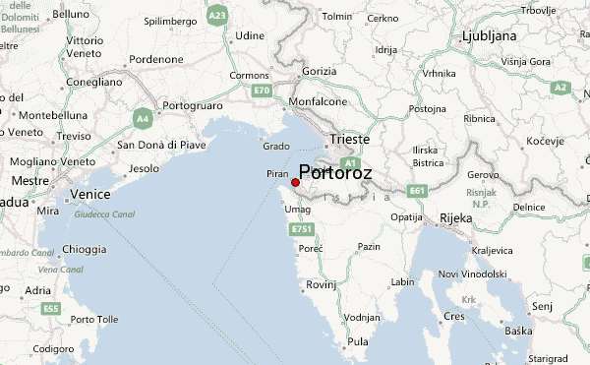

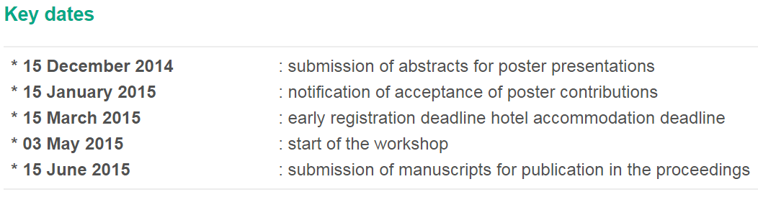
les 3-7 mai 2015 à Portoroz en Slovénie pour le 14ème workshop d’EMAS
EMAS 2015 - 14th European Workshop
du 3 au 7 Mai 2015
à Portoroz, Slovénie
28 février 2015

Slide 24
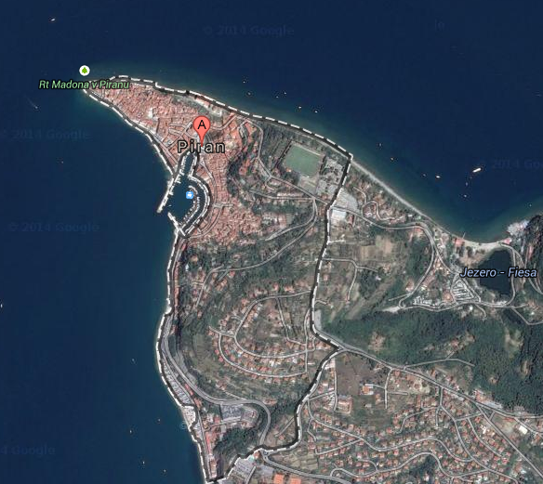
Bourses
pour techniciens et étudiants
lettre de support du responsable
Inscription-repas, logement
Voir site pour détails !
https://www.microbeamanalysis.eu/
2 cours le dimanche à Ljubjana
Conférence
4 jours (EPMA, Microanalyses et EELS, cathodoluminescence et EBSD)
Awards (MAS US et AMAS)

Slide 25
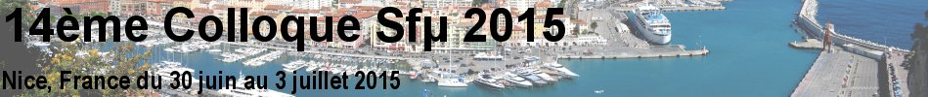
les 1 et 2 juillet 2015 sur le Campus de St Jean d'Angély à Nice
Journées
thématiques
2015
Les Microscopistes du bassin de Nice–Sophia Antipolis (Université de Nice-Sophia Antipolis, CNRS, MINES ParisTech) sont heureux de vous convier au XIVe colloque de la Société Française des Microscopies, Sfµ2015, organisé en collaboration avec le GN-MEBA
Programme en cours d'élaboration
Disponible en début d'année

Slide 26
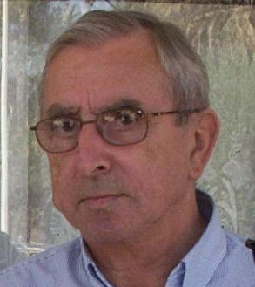
Guy REMOND

Slide 27
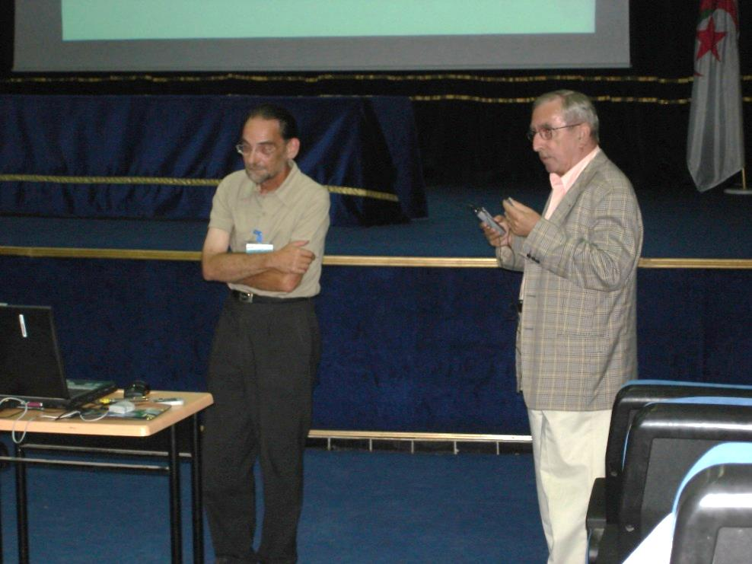
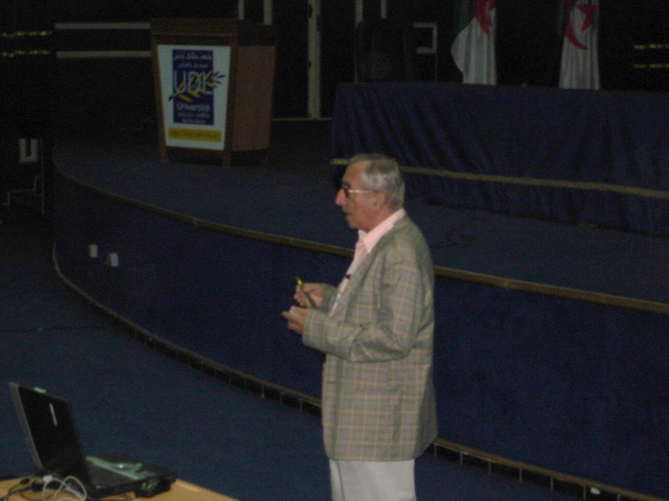
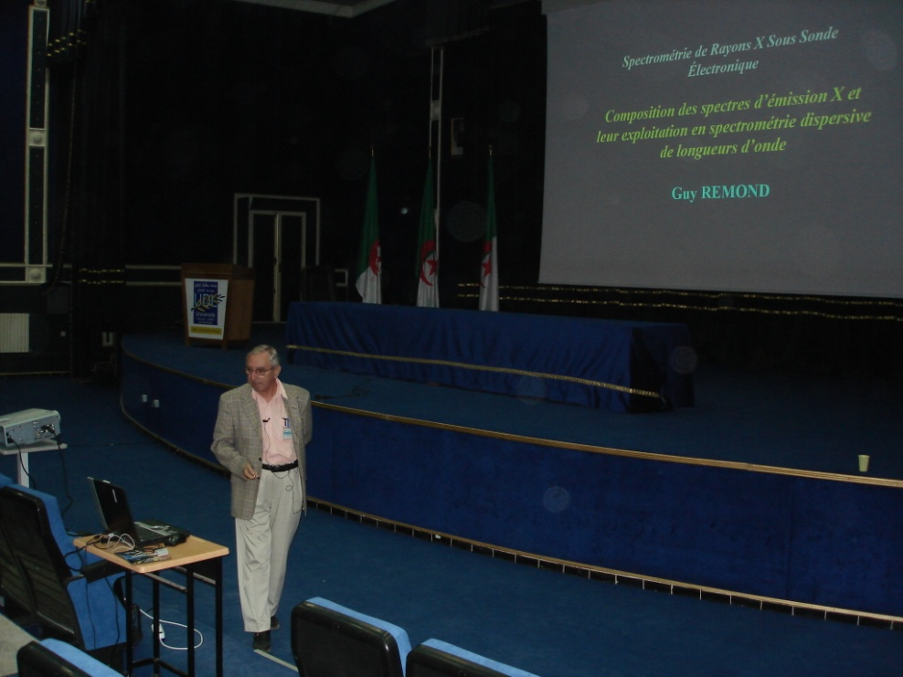
Ecole d’été de
Sidi Bel Abbès
(2005)

Slide 28
Merci de votre attention
Prochains rendez-vous 2015 :
les 3-7 mai 2015 à Portoroz en Slovénie pour le 14ème workshop d’ EMAS
les 1 et 2 juillet 2015 pour les Journées Thématiques
sur le Campus de St Jean d'Angély à Nice
en parallèle avec le 14ème colloque de la SFµ
et fin novembre ou début décembre 2015,
pour les prochaines Journées Pédagogiques ici à Paris
http://www.gn-meba.org

